Slide 1
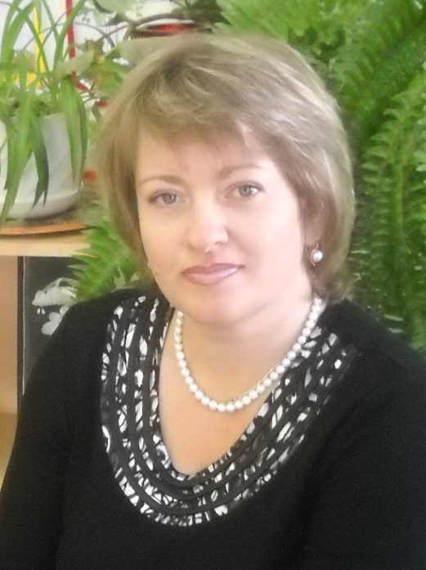
«Традиции программы «Радуга» в реализации образовательной программы дошкольного образования»
Презентацию подготовила воспитатель С.В. Новоселова

Slide 2
Ключевые моменты стандарта:
ООП ДОУ определяется как программа психолого-педагогической поддержки, развития, социализации и индивидуализации развития ребенка, а не обучения.

Slide 3
Принципы ФГОС ДО:
1) полноценное проживание ребенком всех этапов детства (младенческого, раннего и дошкольного возраста), обогащение (амплификация) детского развития;
2) построение образовательной деятельности на основе индивидуальных особенностей каждого ребенка, при котором сам ребенок становится активным в выборе содержания своего образования, становится субъектом образования (далее — индивидуализация дошкольного образования);

Slide 4
3) сотрудничество Организации с семьей;
4) приобщение детей к социокультурным нормам, традициям семьи, общества и государства;
5) поддержка инициативы детей в различных видах деятельности;

Slide 5
Принципы программы «Радуга»:
уважение к свободе и достоинству каждого ребенка;
создание условий для развития его индивидуальности;
обеспечение психологического комфорта;
наличие «свободного педагогического пространства» для проявления индивидуальной активности, как ребенка, так и воспитателя;
взаимодействие воспитателя с ребенком по типу субъект-субъектного общения.

Slide 6
Традиции программы «Радуга»:
«Утро радостных встреч»,
«Сладкий вечер»,
Создание «Сокровищниц» (начинается с младшего д/возраста),
Встречи с интересными людьми, совместные с родителями праздники и развлечения;

Slide 7
Традиции-ритуалы :
Обще групповой ритуал утреннего приветствия, обсуждение плана на день,
«Круг хороших воспоминаний»,
«День рожденья» и пр.

Slide 8
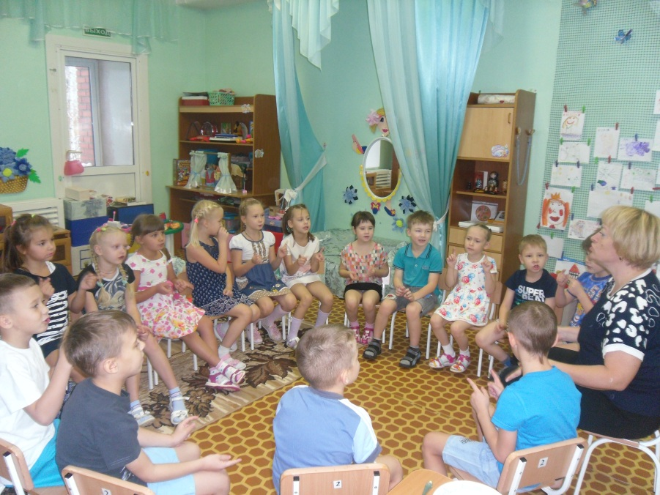
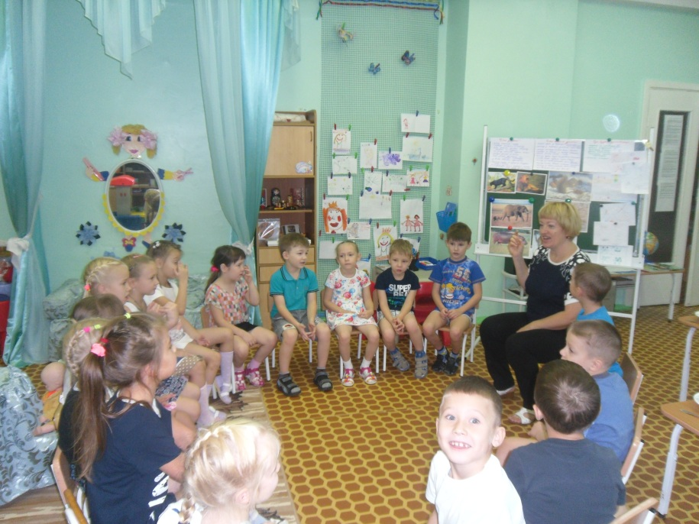
Утреннее приветствие, обсуждение плана на день (утренний круг, групповой сбор)

Slide 9
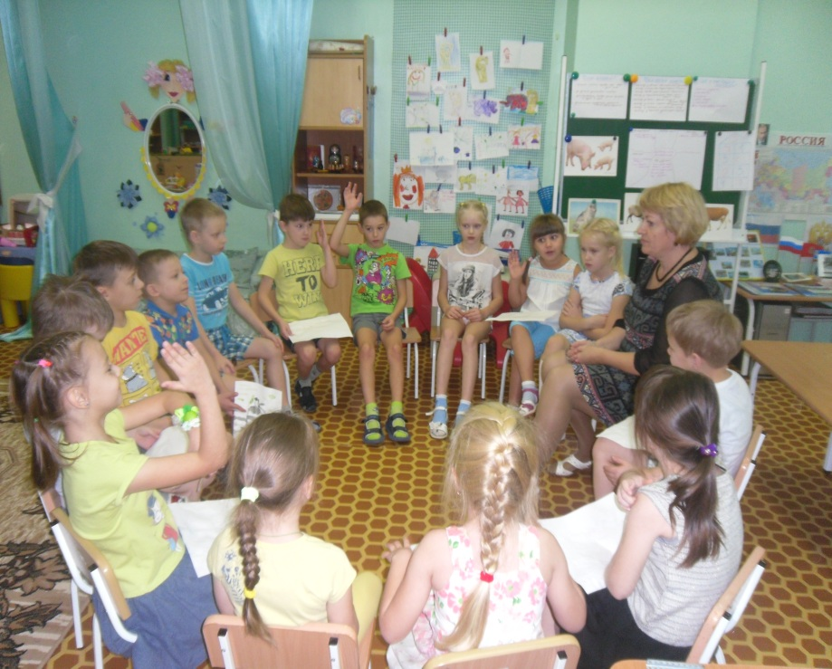
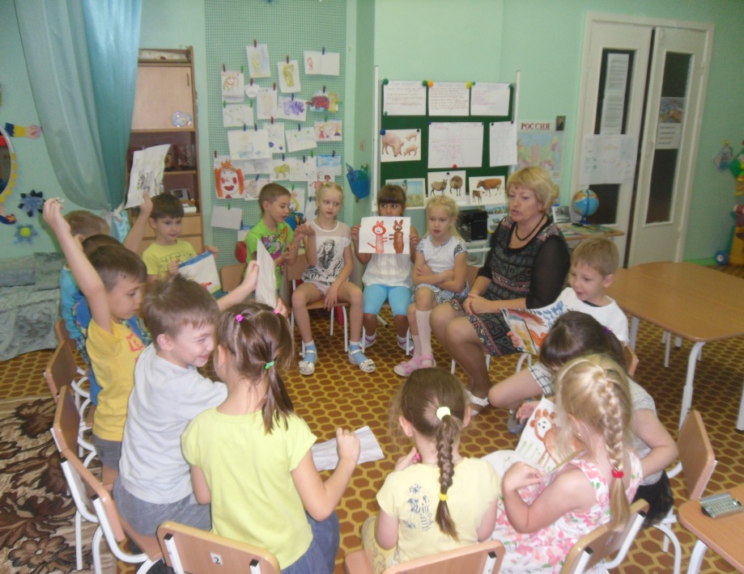
Вечернее подведение итогов прожитого дня «Круг хороших воспоминаний»

Slide 10
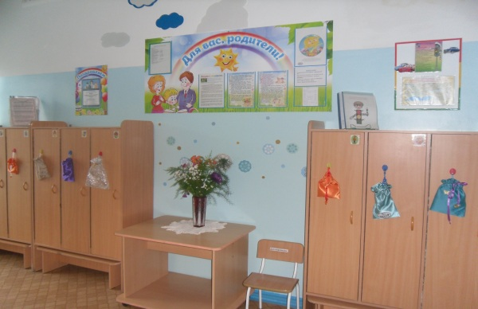
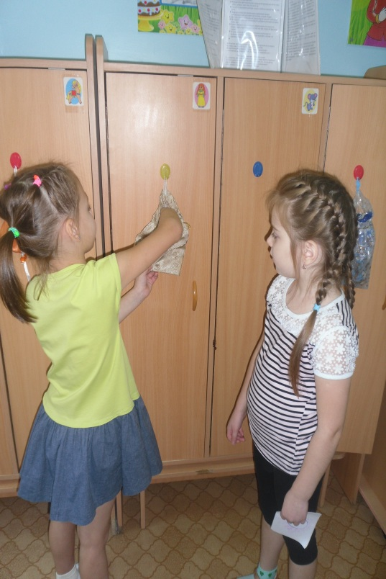
создание «Сокровищниц»

Slide 11
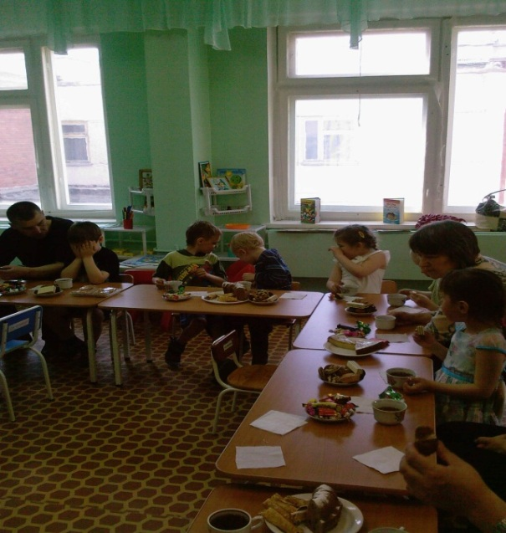
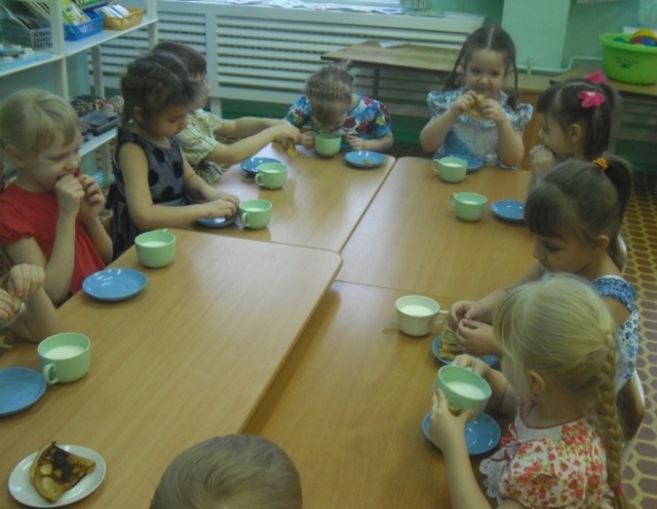
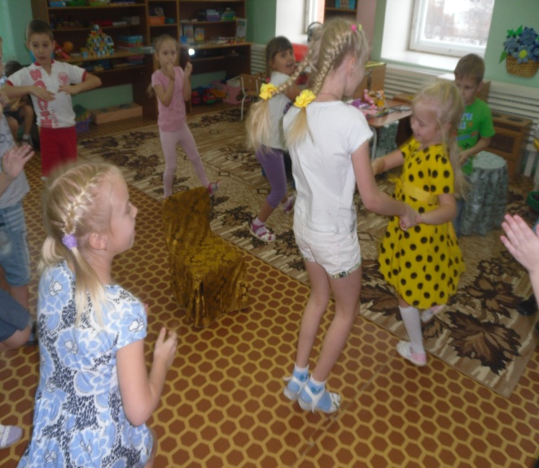
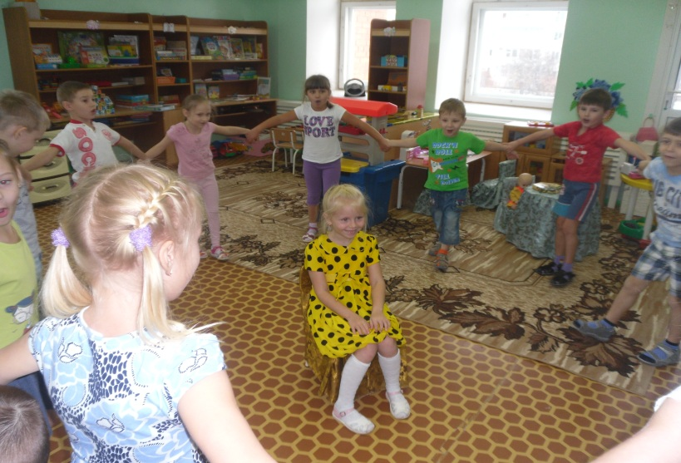
Сладкие вечера, «День рождения»

Slide 12
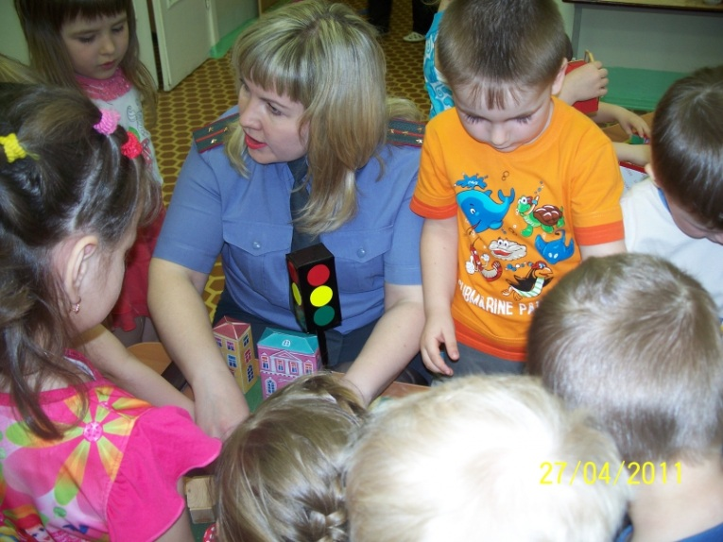
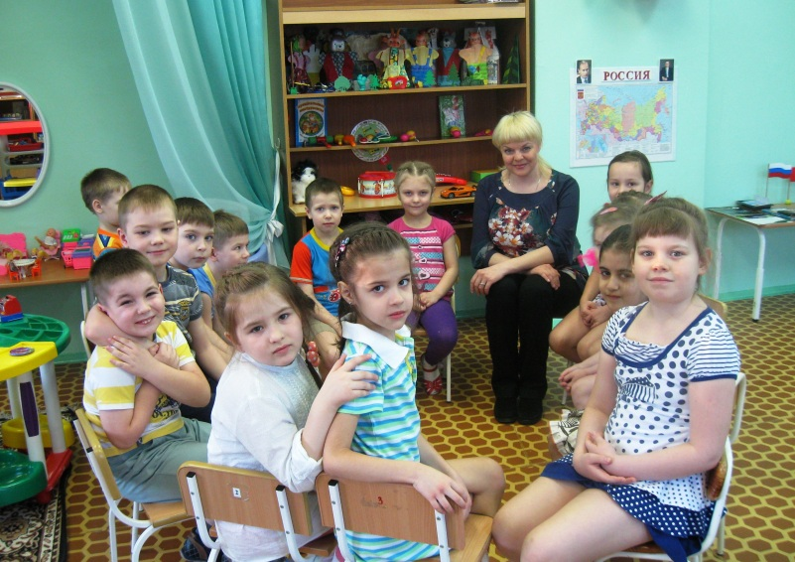
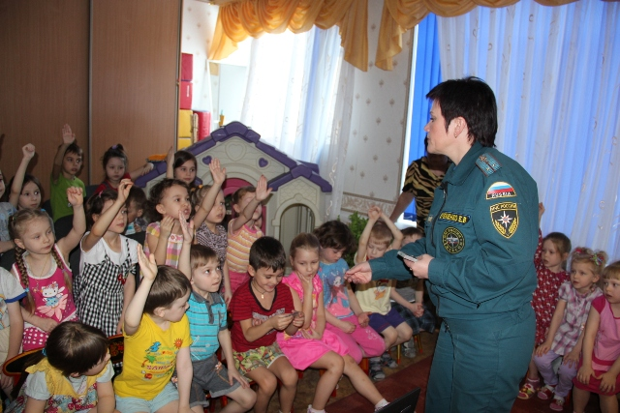
Встречи с интересными людьми

Slide 13
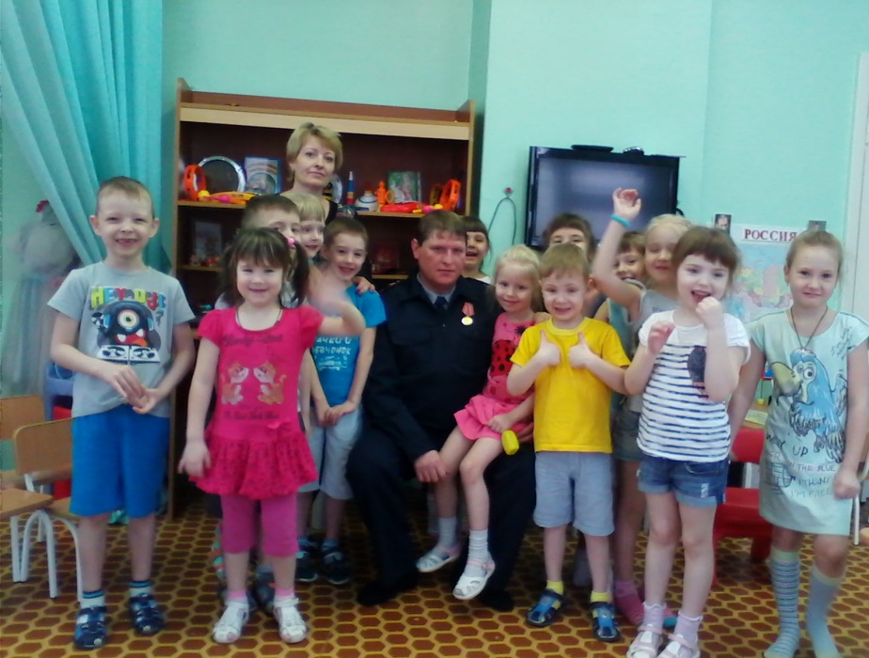
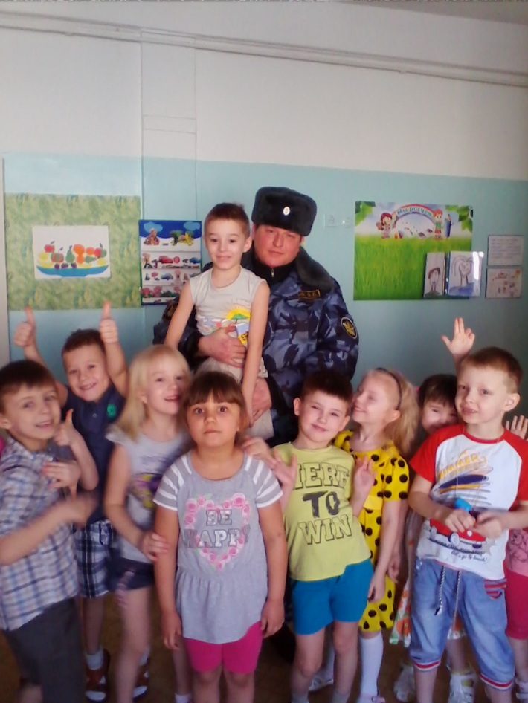
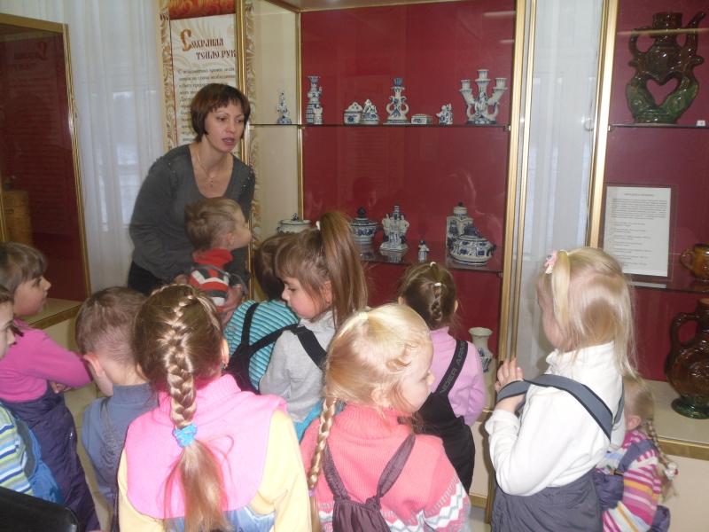

Slide 14
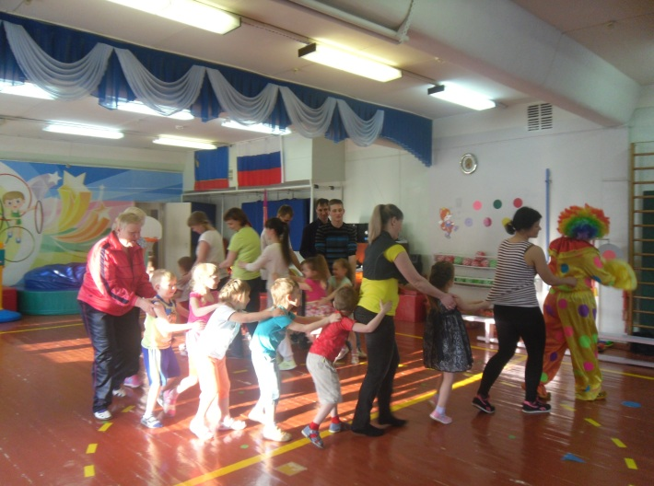
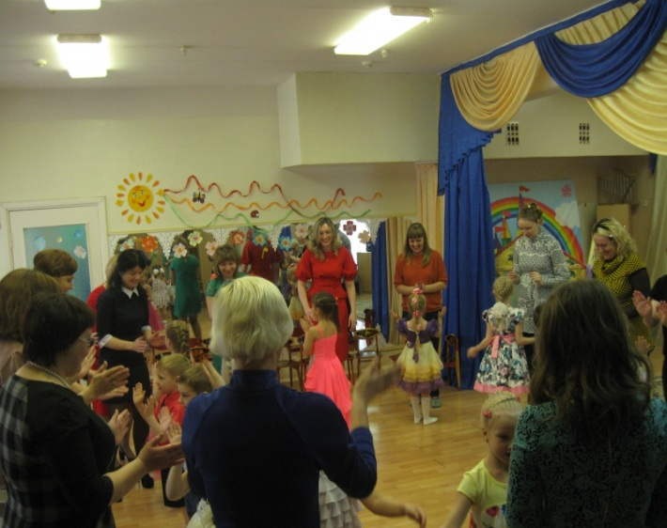
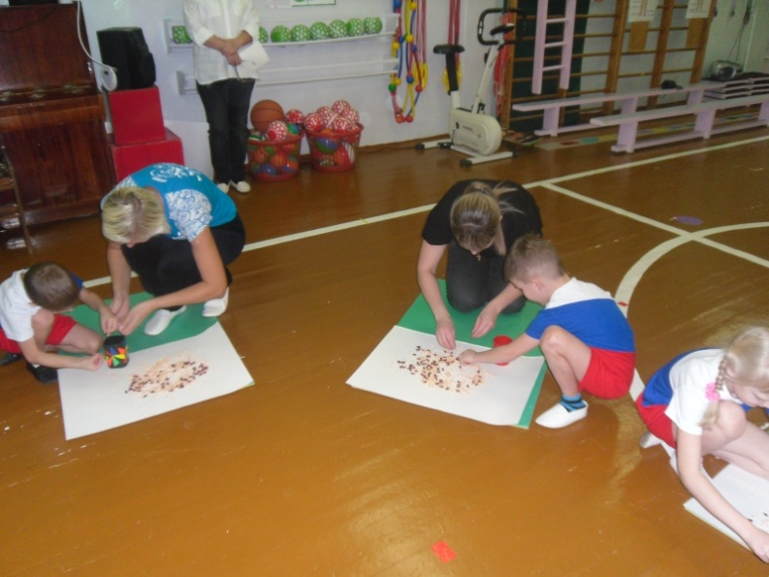
Организованные досуги с родителями

Slide 15
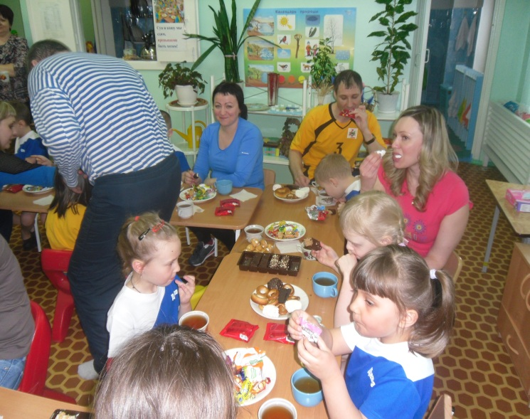
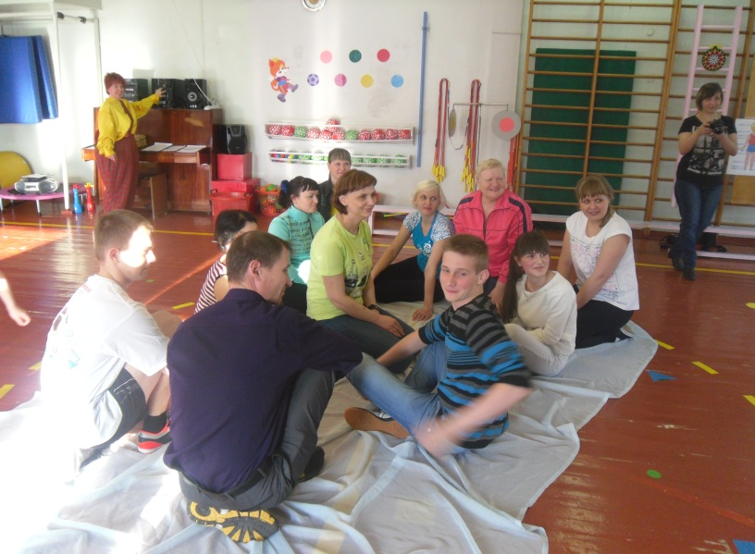
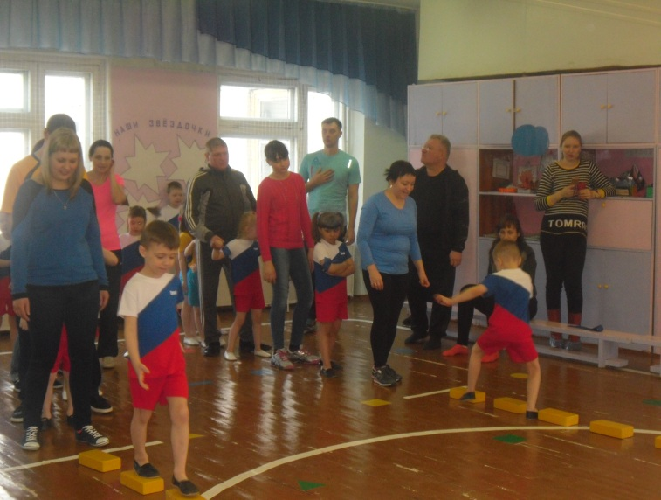

Slide 16
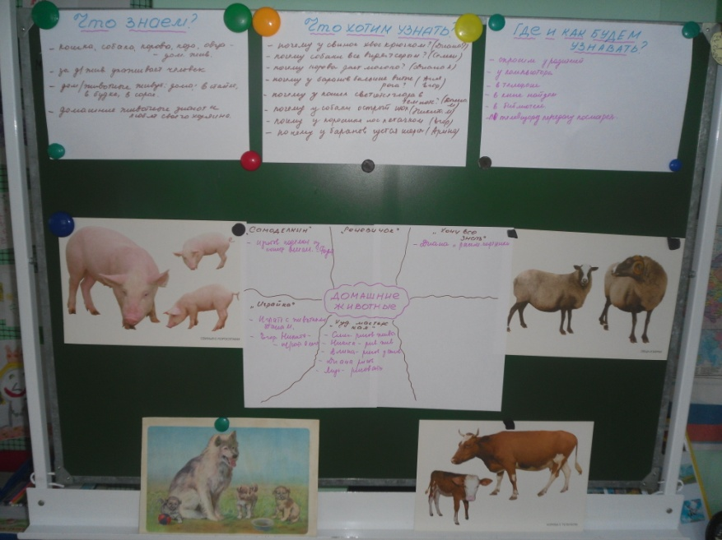
Технология: «План-дело-анализ»
Групповой сбор (детский совет), совместное планирование деятельности

Slide 17
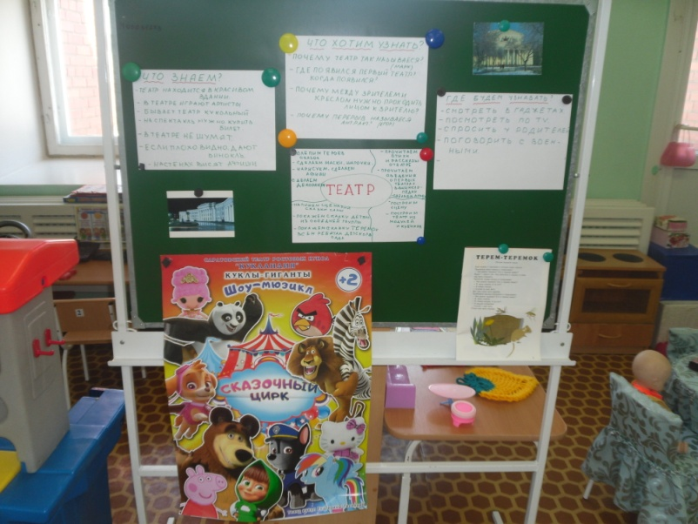
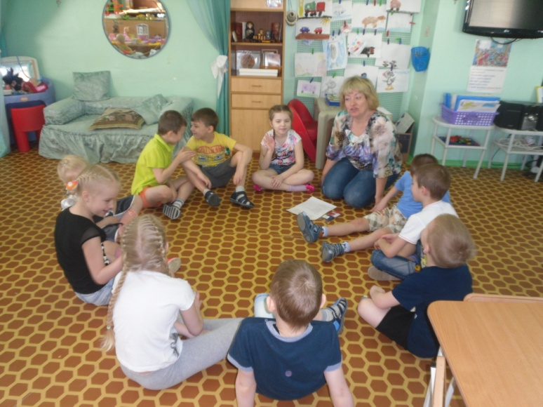
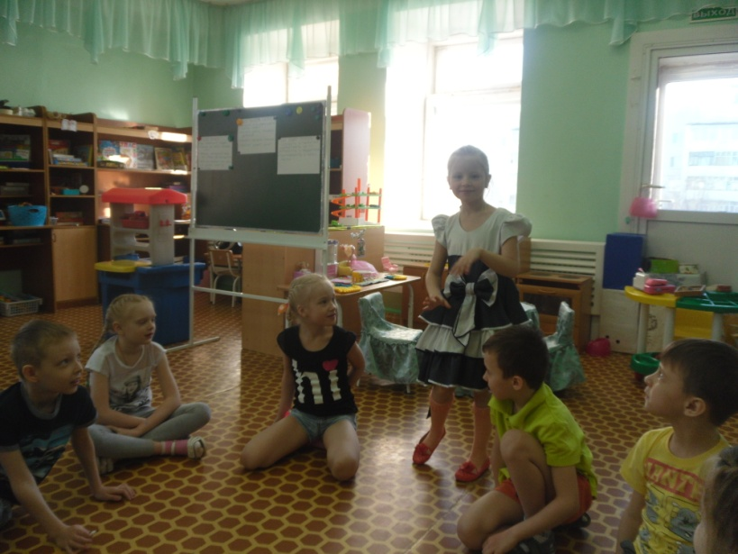
Групповой сбор (детский совет), совместное планирование деятельности

Slide 18
Примерная модель дня организации жизнедеятельности детей «План – дело - анализ»
Время | Форма | Участники
8.00 – 9.30 9.30 – 9.50 | Приход, общение, игры, завтрак. Детский совет (групповой сбор) Воспитатель: модератор. | основной состав группы, воспитатель, гости (родители и др.); в дни выбора темы проекта и планирования – специалисты ДОУ
9.50 – 10.30 | Работа в центрах активности на основе самоопределения Воспитатель (в вариантах): ведет наблюдение; оказывает помощь и поддержку; обучение желающих детей чему-либо в одном из центров. | Дети, воспитатель, гости (родители), по возможности специалисты ДОУ
До детского совета или после него и работы в центрах специально организованные занятия (музыкальное, физкультурное) участники: основной состав группы В одно время с самостоятельной работой в центрах индивидуальные и подгрупповые коррекционно-развивающие занятия, лечебно-оздоровительные процедуры. Участники: дети, имеющие особые потребности, специалисты
10.30 -10.50 | Подведение итогов работы в центрах (в дни, когда нет музыкального или физкультурного занятия) | Основной состав группы, воспитатель
10.50 и далее | Обычное расписание возрастной группы(распорядок дня)

Slide 19
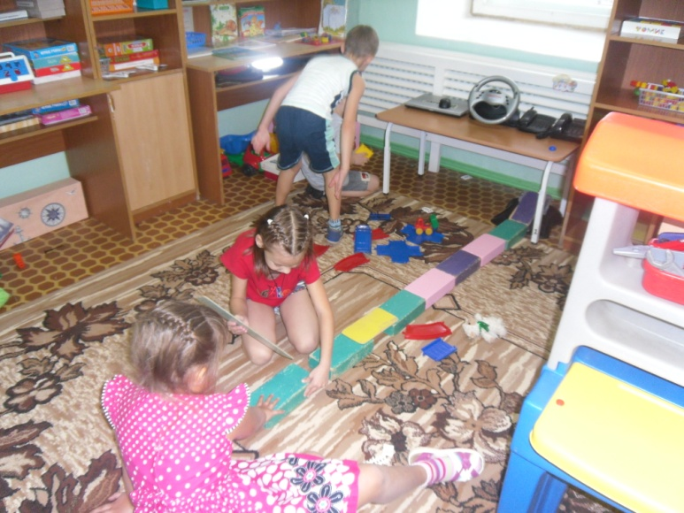
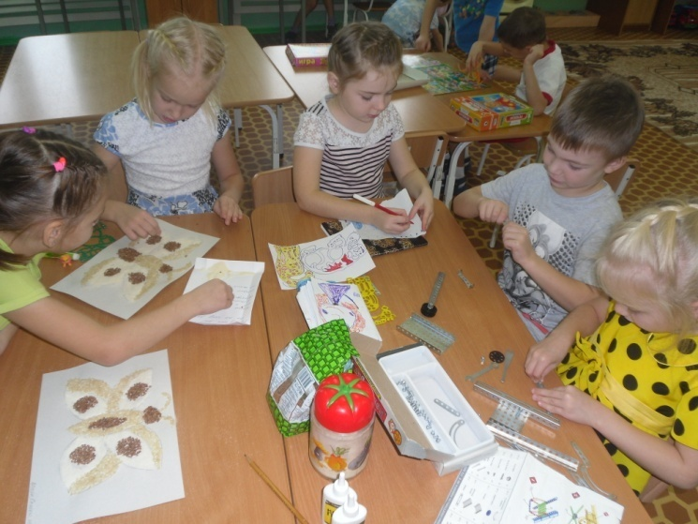
Подведение итогов работы в центрах (анализ деятельности)
Работа в центрах

Slide 20
Спасибо за внимание!
Желаю всем вдохновения, творческих успехов, оптимизма, веры в счастливое будущее!

